Slide 1
Scalaire functies
SQL

Slide 2
Inhoud
Scalaire functies
Stringfuncties
Numerieke / wiskundige functies
Datum- en tijd functies
Geavanceerde functies
ORDER BY component (deel 2)

Slide 3
Wat is een scalaire functie ?
Hebben 0, 1 of meer parameters
Resultaat: 1 uitvoerwaarde per rij
Werken slechts op 1 rij
Scalaire functies
String
functies
Numerieke functies
Datum en tijd
functies
Geavanceerde functies

Slide 4
Stringfuncties
We bespreken de meest gebruikte:
CONCAT met +
LTRIM()
SPACE()
LOWER()
LEFT()
LEN()
REPLACE()
CONCAT()
RTRIM()
UPPER()
RIGHT()
CHARINDEX()
CONCAT_WS()
TRIM()
SUBSTRING()
Meer informatie over de andere functies: https://www.w3schools.com/sql/sql_ref_sqlserver.asp

Slide 5
Stringfuncties: om strings samen te voegen
Gebruik:
Om één of meerdere stringvelden samen te voegen tot één tijdelijk veld.
Te gebruiken stringfuncties:
CONCAT met +
CONCAT()
CONCAT_WS()

Slide 6

Stringfuncties: om strings samen te voegen Manier 1: CONCAT met +
Syntax:
string1 + string2 + string_n
Betekenis: één of meerdere strings samenvoegen tot één tijdelijk veld via het concatenatie-teken ‘+’.
Voorbeeld:
SELECT
'Jef' + ' ' + 'Klabas';

Slide 7
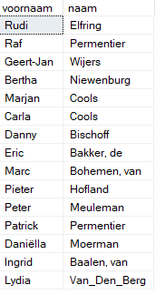
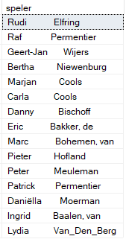
Stringfuncties: om strings samen te voegen Manier 1: CONCAT met +
Voorbeeld:
SELECT
voornaam + ' ' + naam AS 'speler'
FROM Tennis.Speler;
100% is het nog niet, nog even geduld

Slide 8

Stringfuncties: om strings samen te voegen Manier 2: CONCAT()
Syntax:
CONCAT(string1, string2, ..., string_n)
Betekenis: één of meerdere strings samenvoegen tot één tijdelijk veld via de functie CONCAT().
Voorbeeld:
SELECT
CONCAT('Jef',' ','Klabas');
SELECT
CONCAT('Jef','Klabas');

Slide 9
Stringfuncties: om strings samen te voegen Manier 2: CONCAT()
Voorbeeld:
SELECT CONCAT(voornaam,' ',naam) AS 'speler'
FROM Tennis.Speler;
100% is het nog niet, nog even geduld

Slide 10


Stringfuncties: om strings samen te voegen Manier 3: CONCAT_WS()
Gebruik:
Voegt twee of meer strings samen tot één tijdelijk veld met een scheidingsteken toe.
Syntax:
CONCAT_WS(scheidingsteken, string1, string2, ..., string_n)
Voorbeeld:
SELECT
CONCAT_WS('-','Jef','Klabas','Pipo','Clown');
SELECT
CONCAT_WS('*','Jef','Klabas','Pipo','Clown');

Slide 11
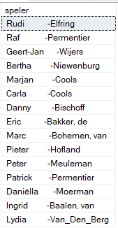
Stringfuncties: om strings samen te voegen Manier 3: CONCAT_WS()
Voorbeeld:
SELECT
CONCAT_WS('-', voornaam, naam) AS 'speler'
FROM Tennis.Speler;
100% is het nog niet, nog even geduld

Slide 12
Stringfuncties: om strings samen te voegen
Welke functies best gebruiken?
CONCAT()
CONCAT_WS()
Zorgen zelf dat bepaalde problemen opgelost worden ( meer uitleg later )
Indien je + gebruikt om attributen te samen te voegen, moet je bepaalde problemen zelf oplossen ( meer uitleg later )

Slide 13
Stringfuncties: om spaties uit strings tijdelijk te verwijderen
Gebruik:
Om leidende-, volgspaties en eventuele andere tekens te verwijderen.
Te gebruiken stringfuncties:
LTRIM(): Verwijder de leidende spaties uit een string.
RTRIM(): Verwijder volgspaties uit een string.
TRIM(): Leidende en volgspaties (standaard) of andere opgegeven tekens uit een string verwijderen.

Slide 14
Stringfuncties: om spaties uit strings tijdelijk te verwijderen
Syntax:
LTRIM(string)
RTRIM(string)
TRIM([karakter FROM]string)
Voorbeeld:
SELECT
'*' + naam + '*',
'*' + LTRIM(naam) + '*' AS 'alleenLinks',
'*' + RTRIM(naam) + '*' AS 'alleenRechts',
'*' + LTRIM(RTRIM(naam)) + '*' AS 'beiden',
'*' + TRIM(naam) + '*' AS 'beiden via trim()'
FROM Tennis.Speler;

Slide 15
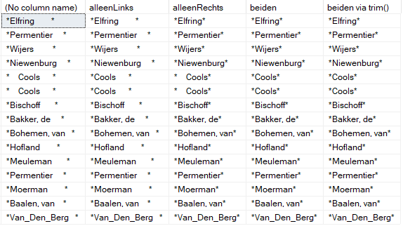
Stringfuncties: om spaties uit strings tijdelijk te verwijderen
Voorbeelden:

Slide 16
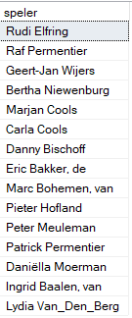
Stringfuncties: om spaties uit strings tijdelijk te verwijderen en strings samen te voegen
Voorbeelden:
SELECT
LTRIM(RTRIM(voornaam)) + ' ' + LTRIM(RTRIM(naam)) AS 'speler'
FROM Tennis.Speler;
SELECT
TRIM(voornaam) + ' ' + TRIM(naam) AS 'speler'
FROM Tennis.Speler;
SELECT
CONCAT(TRIM(voornaam),' ',TRIM(naam)) AS 'speler'
FROM Tennis.Speler;
SELECT
CONCAT_WS(' ',TRIM(voornaam),TRIM(naam)) AS 'speler'
FROM Tennis.Speler;

Slide 17

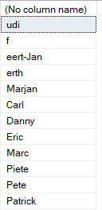
Stringfuncties: TRIM() met een ander karakter
Voorbeeld:
Betekenis: de karakters ‘r’, ‘g’, ‘b’, ‘a’ en spatie die voor of achteraan voorkomen worden tijdelijk verwijderd.
SELECT
TRIM('rgba ' FROM voornaam)
FROM Tennis.Speler;

Slide 18
Stringfuncties: SPACE()
Gebruik:
Om een opgegeven aantal spaties tussen strings te plaatsen.
Syntax:
SPACE(aantal)
Voorbeeld:
woonplaats
3575NH Den Haag
1234KK Den Haag
9758VB Den Haag
6584WO Rijswijk
8457DK Zoetermeer
1294QK Leiden
9629CD Den Haag
4444LJ Rijswijk
4377CB Den Haag
1812UP Den Haag
5746OP Voorburg
6494SG Den Haag
9437AO Zoetermeer
6392LK Rotterdam
1012AB Amsterdam
SELECT
postcode + SPACE(5) + LTRIM(plaats) AS 'woonplaats'
FROM Tennis.Speler;

Slide 19
Stringfuncties: LOWER() – UPPER()
Gebruik:
Ongeacht de inhoud van een string alle letters als kleine of hoofdletters tonen afhankelijk van de gebruikte functie.
Syntax:
LOWER(string)
UPPER(string)
Betekenis:
String in kleine letters tonen
String in hoofdletters tonen

Slide 20

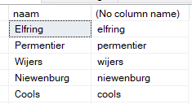
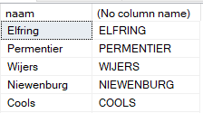
Stringfuncties: LOWER() – UPPER()
Voorbeelden:
SELECT
LOWER('Deze KARAKTERS worden IN KLEINE LETTERS getoond');
SELECT
naam,
LOWER(naam)
FROM Tennis.Speler;
SELECT
naam,
UPPER(naam)
FROM Tennis.Speler;

Slide 21
Stringfuncties: om delen van een string te selecteren
Gebruik:
Een deel (= aantal karakters) uit een stringveld selecteren, beginnend vanaf links of rechts.
Of een deel uit een stringveld selecteren, beginnend vanaf de opgegeven startpositie.
Syntax:
LEFT(string, aantal_karakters)
RIGHT(string, aantal_karakters)
SUBSTRING(string, startpositie, aantal_karakters)

Slide 22
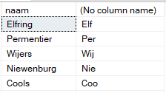
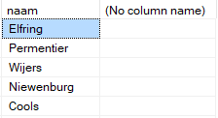

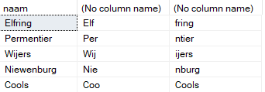
Stringfuncties: om delen van een string te selecteren
Voorbeelden:
SELECT
naam,
LEFT(naam,3)
FROM Tennis.Speler;
SELECT
naam,
RIGHT(naam, 5)
FROM Tennis.Speler;
SELECT
naam,
LEFT(naam,3),
RIGHT(TRIM(naam), 5)
FROM Tennis.Speler;

Slide 23
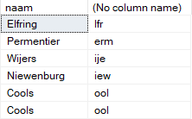
Stringfuncties: om delen van een string te selecteren
Voorbeeld:
3 karakters selecteren vanaf positie 2
SELECT
naam,
SUBSTRING(naam, 2, 3)
FROM Tennis.Speler;

Slide 24
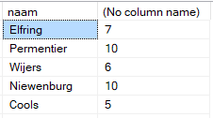
Stringfuncties: aantal karakters van een string bepalen
Gebruik:
Geeft de lengte van een string terug.
Syntax:
LEN(string)
Voorbeeld:
SELECT
naam,
LEN(naam)
FROM Tennis.Speler;

Slide 25


Stringfuncties: positie van opgegeven tekens in een string
Gebruik:
Geeft de positie van de te zoeken karakters in een string terug.
Syntax:
CHARINDEX(te zoeken string, string, [start])
Voorbeeld:
SELECT
CHARINDEX('a','Jef Klabas');
SELECT
CHARINDEX('a','Jef Klabas',8);

Slide 26
Stringfunctie: tijdelijk vervangen van karakters
Gebruik:
vervangt de opgegeven karakters binnen een string met een nieuwe tekenreeks.
Te gebruiken functie :
REPLACE()

Slide 27


stringfunctie: tijdelijk vervangen van karakters
Syntax:
REPLACE(string, oude string, nieuwe string)
Voorbeelden:
SELECT
REPLACE('SQL Tutorial','Tutorial','handleiding');
SELECT
REPLACE(divisie, divisie, TRIM(divisie) + ' divisie'),
divisie
FROM Tennis.Team;

Slide 28
Numerieke/wiskundige functies
We bespreken de meest gebruikte:
ROUND()
RAND()
FLOOR()
CEILING()
Meer informatie over de andere functies: https://www.w3schools.com/sql/sql_ref_sqlserver.asp

Slide 29
Numerieke / wiskundige functies: afgerond, volgend - of vorig geheel getal bepalen
Gebruik:
Geeft een getal dat is afgerond op een bepaald aantal decimalen.
Geeft de grootste gehele getalwaarde die kleiner of gelijk is aan het opgegeven getal.
Geeft de kleinste gehele getalwaarde die groter of gelijk is aan het opgegeven getal
Te gebruiken functies:
ROUND()
FLOOR()
CEILING()

Slide 30

Numerieke / wiskundige functies: afgerond, volgend - of vorig geheel getal bepalen
Syntax:
ROUND(getal, aantalDecimalen, [operatie])
FLOOR(getal)
CEILING(getal)
Voorbeeld:
SELECT
ROUND(148.85,1) AS 'afgerond',
FLOOR(148.85) AS 'ondergrens',
CEILING(148.85) AS 'bovengrens';

Slide 31
Numerieke / wiskundige functies: afgerond getal bepalen
Syntax:
ROUND(getal, aantalDecimalen, [operatie])
Uitleg [operatie]:
kan 0 [standaard] of een andere numerieke waarde hebben
= 0: het resultaat wordt afgerond naar het aantal opgegeven decimalen
<> 0: het resultaat wordt afgekapt naar het aantal opgegeven decimalen

Slide 32




Numerieke / wiskundige functies: afgerond getal bepalen
Voorbeelden:
Afronden op 2 cijfers na de komma
Afkappen op 2 cijfers na de komma
Afronden op 1 cijfer na de komma
Afkappen op 1 cijfer na de komma
SELECT ROUND(1245.5556,2);
SELECT ROUND(1245.5556,2,1);
SELECT ROUND(1245.5556,1,0);
SELECT ROUND(1245.5556,1,2);

Slide 33
Numerieke / wiskundige functies: afgerond, volgend - of vorig geheel getal bepalen
Voorbeelden:
SELECT
bedrag,
ROUND(bedrag,1) AS 'afgerond (0.1)',
ROUND(bedrag,1,1) AS 'afgekapt (0.1)',
FLOOR(bedrag) AS 'ondergrens',
CEILING(bedrag) AS 'bovengrens',
bedrag + 0.5 AS 'bedrag + 0.50',
ROUND(bedrag + 0.50,2) AS 'afgerond + 0.50 (0.01)',
ROUND(bedrag + 0.50,2,3) AS 'afgekapt + 0.50 (0.01)',
FLOOR(bedrag + 0.50) AS 'ondergrens + 0.50',
CEILING(bedrag + 0.50) AS 'bovengrens + 0.50'
FROM Tennis.boete;

Slide 34
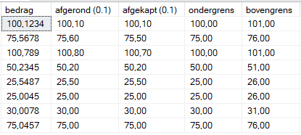
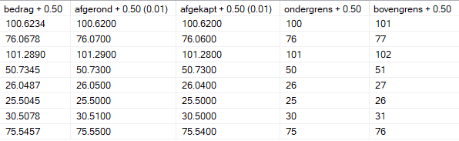
Numerieke / wiskundige functies: afgerond, volgend - of vorig geheel getal bepalen
Voorbeelden:

Slide 35
Numerieke / wiskundige functies: willekeurige getal ophalen
Gebruik:
Geeft een willekeurig decimaal getal tussen 0 (inclusief) en 1(exclusief)
Syntax:
RAND()
Voorbeelden:
SELECT
RAND() AS 'willekeurig getal >= 0 en < 1',
RAND() + 5 AS 'willekeurig getal >= 5 en < 6',
RAND() * 10 + 5 AS 'willekeurig getal >= 5 en < 15'
;

Slide 36
Datum en tijd functies
We bespreken de meest gebruikte:
DAY()
DATENAME()
CURRENT_TIMESTAMP
DATEFROMPARTS()
DATEDIFF()
DATEADD()
ISDATE()
MONTH()
DATEPART()
GETDATE()
YEAR()
GETUTCDATE()
Meer informatie over de andere functies: https://www.w3schools.com/sql/sql_ref_sqlserver.asp

Slide 37
Datum en tijdfuncties: dag, maand of jaar ophalen uit een datum
Gebruik:
Geef de dag, maand of jaar voor een bepaalde datum afhankelijk van de gebruikte functie
Syntax:
DAY(date) → getal van 1 t/m 31
MONTH(date) → getal van 1 t/m 12
YEAR(date)

Slide 38
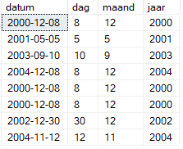
Datum en tijdfuncties: dag, maand of jaar ophalen uit een datum
Voorbeeld
SELECT
datum,
DAY(datum) AS 'dag',
MONTH(datum) AS 'maand',
YEAR(datum) AS 'jaar'
FROM Tennis.Boete;

Slide 39
Datum en tijdfuncties: ophalen van een opgegeven deel
Gebruik:
Geeft een opgegeven deel van een opgegeven datum als een stringwaarde
Geeft een opgegeven deel van een opgegeven datum als een integer
Te gebruiken functies:
DATENAME(interval, datum) → string
DATEPART(interval, datum) → integer

Slide 40
Datum en tijdfuncties: ophalen van een opgegeven deel
Intervalwaarden:
YEAR of YY of YYYY → jaar
MONTH of MM of M → maand
DAY of DY of Y → dag
DAYOFYEAR → dag van het jaar
WEEK of WW of WK → week
WEEKDAY of DW of W → weekdag
HOUR of HH → uur
MINUTE of MI of N → minuut
SECOND of SS of S → seconde
MILLISECOND of MS → milliseconde

Slide 41
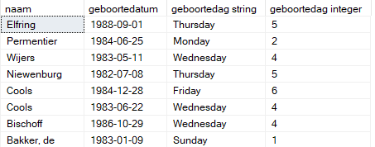
Datum en tijdfuncties: ophalen van een opgegeven deel
Voorbeeld:
SELECT
naam,
geboortedatum,
DATENAME(WEEKDAY, geboortedatum) AS 'geboortedag string',
DATEPART(WEEKDAY, geboortedatum) AS 'geboortedag integer'
FROM Tennis.Speler;

Slide 42
Datum en tijdfuncties: huidige datum en tijd ophalen
Gebruik:
Geef de huidige datum en tijd in formaat ‘JJJJ-MM-DD uu:mm:ss.mmm’
Te gebruiken functies:
CURRENT_TIMESTAMP !! Geen haken
GETDATE()
GETUTCDATE()

Slide 43
Datum en tijdfuncties: huidige datum en tijd ophalen
Voorbeeld
SELECT
CURRENT_TIMESTAMP AS 'current timestamp',
GETDATE() AS 'huidige lokale tijd',
GETUTCDATE() AS 'huidige wereldtijd';

Slide 44

Datum en tijdfuncties: datum samenstellen
Gebruik:
Stelt een datum samen uit de opgegeven delen (jaar-, maand- en dagwaarden)
Syntax:
DATEFROMPARTS(jaar, maand, dag)
jaar = 4 cijfers
maand = 1 t/m 12
dag = 1 t/m 31
Voorbeeld:
SELECT
DATEFROMPARTS('2019','04','21');

Slide 45
Datum en tijdfuncties: verschil tussen datums bepalen
Gebruik:
Geef het verschil tussen twee datumwaarden
Syntax:
DATEDIFF(interval, datum1, datum2)
Interval:
YEAR = aantal jaren verschil
MONTH = aantal maanden verschil
DAY = aantal dagen verschil
... https://www.w3schools.com/sql/func_sqlserver_datediff.asp

Slide 46
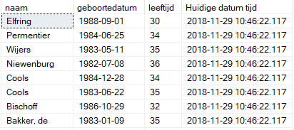
Datum en tijdfuncties: verschil tussen datums bepalen
Voorbeeld:
SELECT
naam,
geboortedatum,
DATEDIFF(YEAR, geboortedatum, CURRENT_TIMESTAMP) AS 'leeftijd',
CURRENT_TIMESTAMP AS 'Huidige datum tijd'
FROM Tennis.Speler;

Slide 47
Datum en tijdfuncties: datums verhogen met een waarde
Gebruik:
Geeft een datum nadat een bepaalde tijd / datuminterval is toegevoegd
Syntax:
DATEADD(interval, aantal, datum)
Interval:
YEAR = jaren optellen
MONTH = maanden optellen
DAY = dagen optellen
... https://www.w3schools.com/sql/func_sqlserver_dateadd.asp

Slide 48
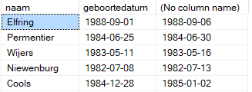
Datum en tijdfuncties: datums verhogen met een waarde
Voorbeeld:
SELECT
naam,
geboortedatum,
DATEADD(DAY,5,geboortedatum)
FROM Tennis.Speler;

Slide 49
Datum en tijdfuncties: onderzoek of een waarde een datum is
Gebruik:
Controleert of de uitdrukking een datum is
Returnwaarde:
1 = geldige datum
0 = geen geldige datum
Syntax:
ISDATE(expressie)

Slide 50
Datum en tijdfuncties: onderzoek of een waarde een datum is
Voorbeelden:
SELECT
ISDATE(GETDATE()) AS 'huidige datum’,
ISDATE('huidige datumv) AS 'tekst ''huidige datum''',
ISDATE('21/05/2016') AS '21/05/2016',
ISDATE('2016/05/18') AS '2016/05/18',
ISDATE('15 augustus 2019') AS '15 augustus 2019',
ISDATE('2019 augustus 15') AS '2019 augustus 15',
ISDATE('2019-08-15') AS '2019-08-15';

Slide 51
Geavanceerde functies
We bespreken:
CAST()
CONVERT()
ISNULL()
ISNUMERIC()
NULLIF()

Slide 52
Geavanceerde functies: converteer naar een specifiek datatype
Gebruik:
Converteert een uitdrukking van het ene gegevenstype naar een ander
Te gebruiken functies:
CAST()
CONVERT()

Slide 53
Geavanceerde functies: converteer naar een specifiek datatype
Syntax:
CAST(expressie AS data_type(lengte))
Expressie : verplicht
Datatype : verplicht
Lengte : optioneel
bij sommige datatype moet je ook een lengte opgeven bv. char, varchar, …

Slide 54
Geavanceerde functies: converteer naar een specifiek datatype
Syntax:
CAST(expressie AS data_type(lengte))
Opmerking:
Bij het converteren van een float of numeriek naar een geheel getal, zal de CAST () functie het resultaat afkappen.
Voor andere conversies rondt de CAST () -functie het resultaat af.

Slide 55
Geavanceerde functies: converteer naar een specifiek datatype
Voorbeeld:
SELECT
CAST(124.458 AS int),
CAST('2018-12-20' AS date),
CAST('Dit is een voorbeeld dat we een lengte moeten opgeven' AS varchar(25)),
CAST('Dit is een voorbeeld dat we een lengte moeten opgeven' AS varchar),
CAST('Dit is een voorbeeld dat we een lengte moeten opgeven' AS varchar(100));
afgekapt
25
Default = 30
100

Slide 56
Geavanceerde functies: converteer naar een specifiek datatype
Syntax:
CONVERT(data_type(lengte), expressie, style)
Datatype : verplicht
Lengte : optioneel
bij sommige datatype moet je ook een lengte opgeven bv. char, varchar, …
Expressie : verplicht
Style : optioneel
https://www.w3schools.com/sql/func_sqlserver_convert.asp

Slide 57
Geavanceerde functies: converteer naar een specifiek datatype
CONVERT() → Style
Convertie van datetime naar string (varchar)
Zonder eeuw | Met eeuw | Input/output | standaard
0 | 100 | mon dd yyyy hh:miAM/PM | standaard
3 | 103 | dd/mm/yyyy | Brits/Frans
Andere waarden : zie https://www.w3schools.com/sql/func_sqlserver_convert.asp

Slide 58
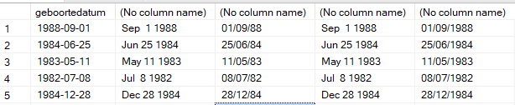
Geavanceerde functies: converteer naar een specifiek datatype
CONVERT() → Style
Convertie van datetime naar string (varchar)
SELECT
geboortedatum,
CONVERT(varchar,geboortedatum,0),
CONVERT(varchar,geboortedatum,3),
CONVERT(varchar,geboortedatum,100),
CONVERT(varchar,geboortedatum,103)
FROM Tennis.Speler;
met eeuw
zonder eeuw
mon dd yyyy
dd/mm/yyyy

Slide 59
Geavanceerde functies: converteer naar een specifiek datatype
CONVERT() → Style
Convertie van money naar string (varchar)
Waarde | Uitleg
0 | Geen teken tussen de duizendtallen, 2 cijfers na het decimaalteken
1 | Teken tussen de duizendtallen, 2 cijfers na het decimaalteken
2 | Geen teken tussen de duizendtallen, 4 cijfers na het decimaalteken

Slide 60
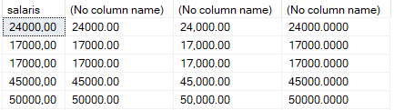
Geavanceerde functies: converteer naar een specifiek datatype
CONVERT() → Style
Convertie van money naar string (varchar)
SELECT
salaris,
CONVERT(varchar,salaris,0),
CONVERT(varchar,salaris,1),
CONVERT(varchar,salaris,2)
FROM dbo.Werknemer;
Geen teken tussen de duizendtallen, 4 decimalen
Geen teken tussen de duizendtallen, 2 decimalen
Wel teken tussen de duizendtallen, 2 decimalen

Slide 61
Geavanceerde functies: ISNULL()
Gebruik:
Geeft een alternatieve waarde als de expressie NULL is.
Syntax:
ISNULL(expressie,alternatieveWaarde)

Slide 62
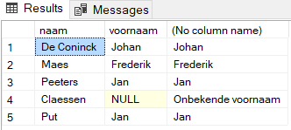
Geavanceerde functies: ISNULL()
Voorbeelden
SELECT
naam,
voornaam,
ISNULL(voornaam, 'Onbekende voornaam')
FROM DM_Oef5.Personeelslid;

Slide 63
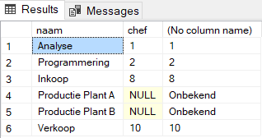
Geavanceerde functies: ISNULL()
Voorbeelden
SELECT
naam,
medewerkerId AS 'chef',
ISNULL(CONVERT(varchar, medewerkerId),'Onbekend')
FROM DM_Oef4.Afdeling;
medewerkerId eerst converteren van int naar een varchar

Slide 64
Geavanceerde functies: ISNUMERIC()
Gebruik:
Controleert of de uitdrukking een geldig nummer is.
Geeft 1 als de uitdrukking een geldig nummer is, anders 0.
Syntax:
ISNUMERIC(expressie)

Slide 65
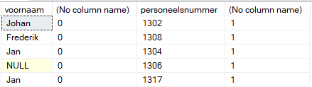
Geavanceerde functies: ISNUMERIC()
Voorbeeld:
SELECT
voornaam,
ISNUMERIC(voornaam),
personeelsnummer,
ISNUMERIC(personeelsnummer)
FROM DM_Oef5.Personeelslid;

Slide 66
Geavanceerde functies: NULLIF()
Gebruik:
Vergelijkt twee uitdrukkingen.
Als expressie1 gelijk is aan expressie2
geeft de functie NULL terug,
anders expressie1
Syntax:
NULLIF(expressie1,expressie2)

Slide 67
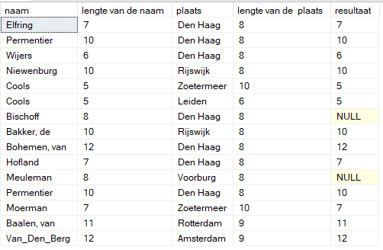
Geavanceerde functies: NULLIF()
Voorbeeld:
SELECT
naam,
LEN(naam) AS 'lengte van de naam',
plaats,
LEN(plaats) AS 'lengte van de plaats',
NULLIF(LEN(naam),LEN(plaats))
AS 'resultaat'
FROM Tennis.Speler

Slide 68
ORDER BY component
Een sortering mag ook bestaan uit scalaire expressies
De expressie wordt eerst uitgerekend voor elke rij, en dan gesorteerd
SELECT
naam,
voornaam,
id AS 'spelersnummer'
FROM Tennis.Speler
ORDER BY SUBSTRING(naam,1,1)

Slide 69
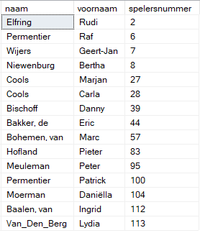
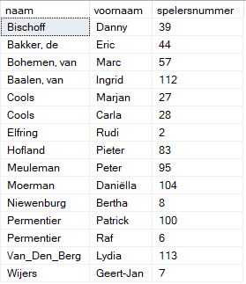
ORDER BY component
Originele volgorde
Gevraagde volgorde
ORDER BY SUBSTRING(naam,1,1)

Slide 70
Scalaire functies in de praktijk
Gebruikt in SELECT-statement.
Het resultaat is tijdelijk.
Gebruikt in UPDATE-statement.
Het resultaat is definitief

Slide 71
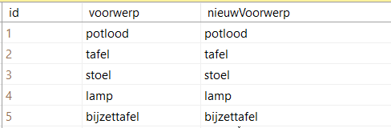
Scalaire functies in de praktijk
Voorbeeld: Originele inhoud tabel ‘Voorwerp’

Slide 72
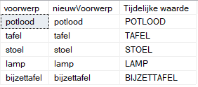
Scalaire functies in de praktijk
Voorbeeld: SELECT + scalaire functie
SELECT
voorwerp,
nieuwVoorwerp,
UPPER(nieuwVoorwerp) AS 'Tijdelijke waarde'
FROM dbo.Voorwerp;

Slide 73
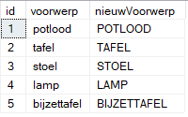
Scalaire functies in de praktijk
Voorbeeld: UPDATE + scalaire functie
UPDATE dbo.Voorwerp
SET nieuwVoorwerp = UPPER(nieuwVoorwerp);
SELECT
*
FROM dbo.Voorwerp;

Slide 74
Oefeningen

